Slide 1
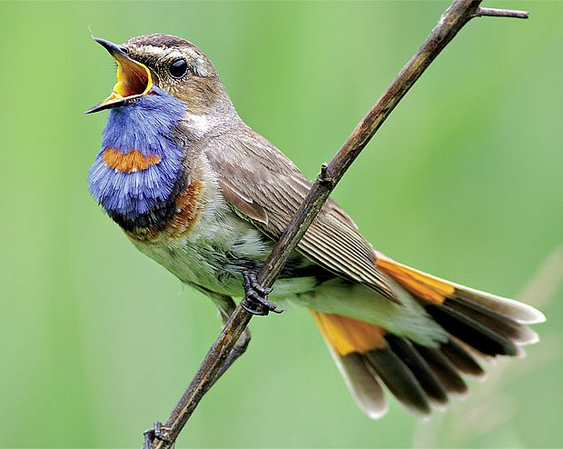
Ptáci

Slide 2
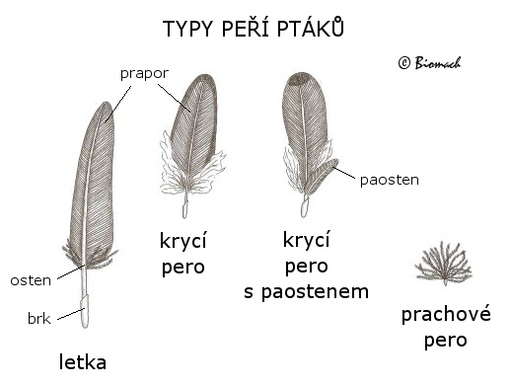

Slide 3
Ptáci – vnější stavba těla
Pokryv těla tvoří peří – umožňuje létání, chrání před chladem.
Typy peří:
1) Obrysová pera – dodávají tvar ptáků
a) krycí pera – obrysová pera na těle a hlavě
b) letky – obrysová pera na křídlech
c) rýdovací pera – obrysová pera na ocasu
2) Prachové peří
Výměna peří se nazývá pelichání.

Slide 4
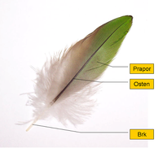
Stavba pera

Slide 5
Končetiny:
Přední končetiny jsou přeměněny v křídla.
Zadní končetiny – viditelná část = běhák.
Zobák je bezzubý a při líhnutí z vajíček mají ptáci vaječný zub, který poté zaniká.

Slide 7
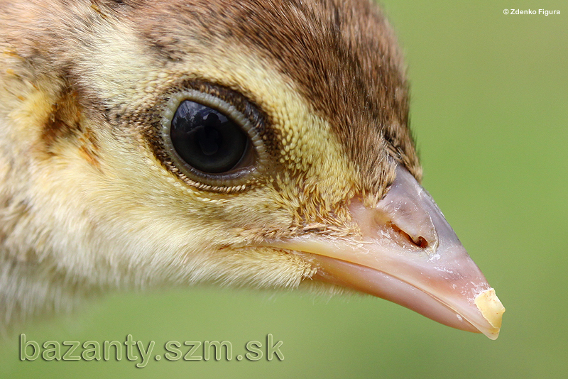

Slide 8
